Slide 1
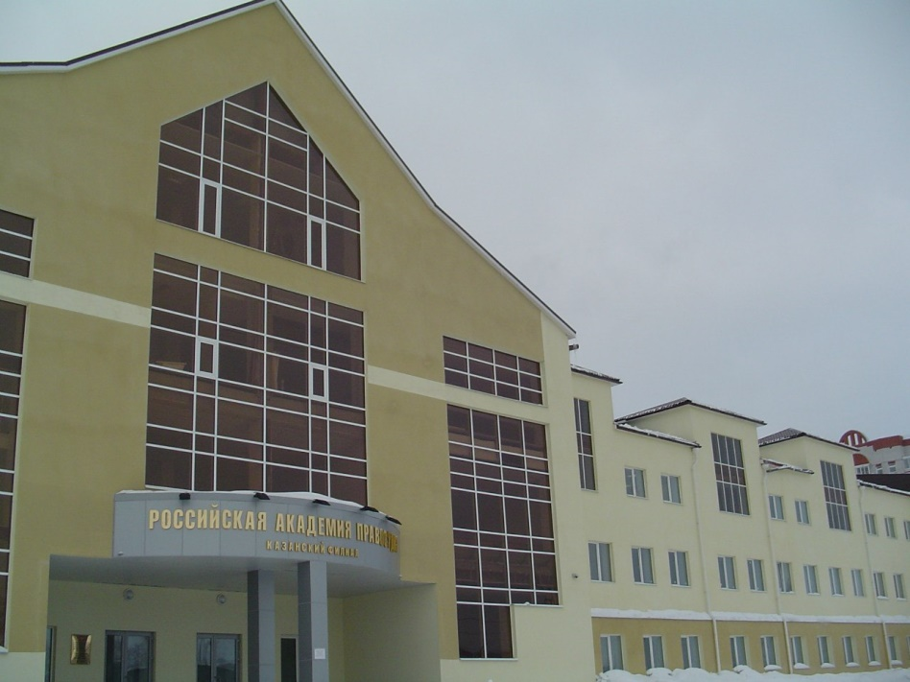
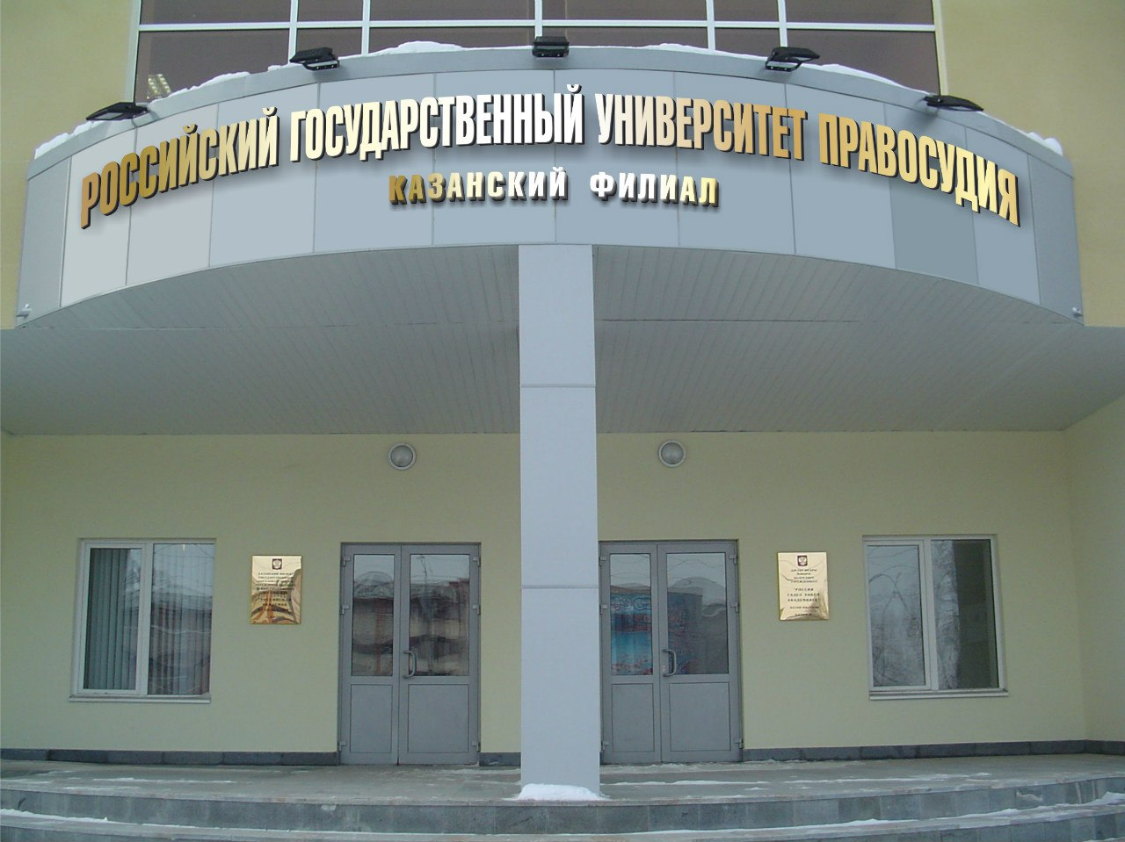
КАЗАНСКИЙ ФИЛИАЛ
Федерального государственного бюджетного образовательного учреждения высшего образования
«РОССИЙСКИЙ ГОСУДАРСТВЕННЫЙ УНИВЕРСИТЕТ ПРАВОСУДИЯ»
Кафедра государственно-правовых дисциплин
город Казань, 2019 год

Slide 2
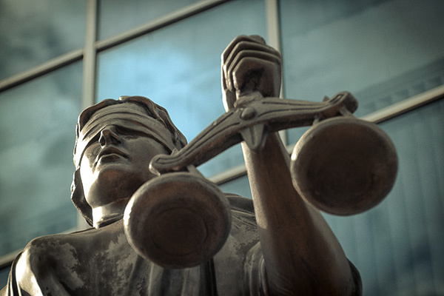
магистерская программа
«Юрист в сфере государственного управления»
по направлению подготовки
40.04.01 «Юриспруденция»

Slide 3
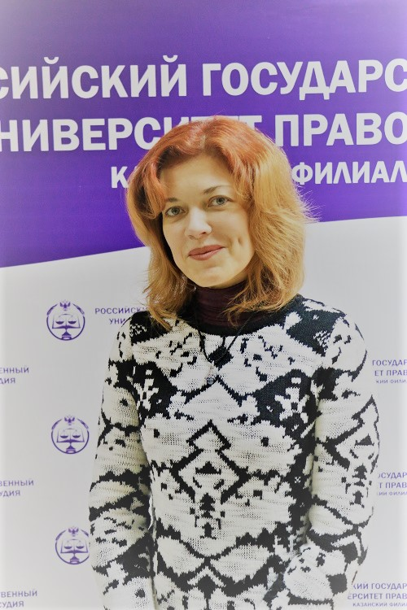
Руководитель
магистерской программы
Профессор
кафедры государственно-правовых дисциплин,
Доктор юридических наук, профессор
тел.: 8 (843) 202-26-47 e-mail: kafedra212@kfrgup.ru
Самович
Юлия Владимировна

Slide 4
Форма обучения
очная
заочная
Срок освоения магистерской программы
по очной форме обучения – 2 года
по заочной форме – 2 года 5 месяцев
Квалификация выпускника
магистр

Slide 5
Цель магистерской программы
Качественная подготовка конкурентоспособных, толерантных и компетентных профессионалов, обладающих высоким уровнем правовой культуры и правосознания, фундаментальными знаниями в области
-правотворческой,
-правоприменительной,
-правоохранительной,
-экспертно-консультативной
-организационно-управленческой,
-научно-исследовательской,
-педагогической деятельности,
востребованных государством и обществом.

Slide 6
Если ты
хочешь защищать свои права во взаимоотношениях с любыми государственными органами (от ГИБДД до налоговой)
хочешь знать, как обратиться в межгосударственные органы за защитой своих прав
хочешь бороться с коррупцией
Если ты
- хочешь быть образцом настоящего должностного лица государства
хочешь знать работу государственных органов изнутри
Если ты
- хочешь понимать почему мы строим свои отношения с внешним миром именно так
хочешь объяснять друзьям особенности нашей внешней и внутренней политики
ТЕБЕ К НАМ!

Slide 7
Где может работать
выпускник магистерской программы
Федеральные государственные органы;
Государственные органы субъектов Российской Федерации;
Органы местного самоуправления;
Государственные и муниципальные учреждения, бюджетные организации;
Коммерческие организации;
Некоммерческие организации;
Международные организации и международные органы управления

Slide 8
Будущие профессии
Судья
Сотрудник аппарата суда
Адвокат
Нотариус
Прокурор
Следователь
Государственный юрист (деятельность на государственных должностях и должностях государственной службы в государственных органах законодательной, исполнительной и судебной власти)
Коммерческий юрист ( корпоративный юрист, юрист-международник, налоговый юрист, юрист в сфере несостоятельности (банкротства) и др.)

Slide 9
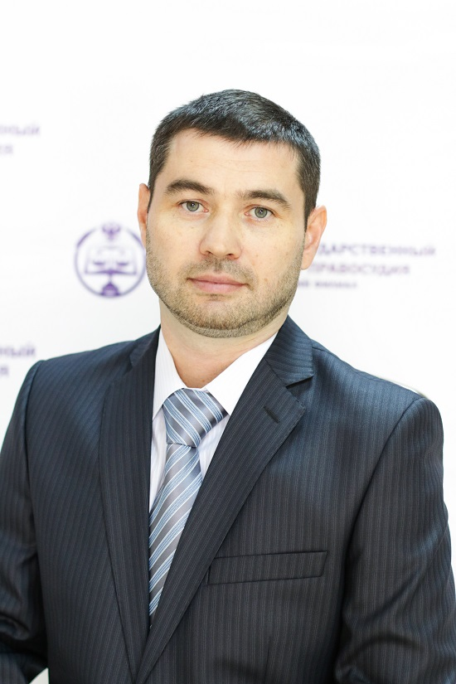
Кто обучает
Самович Юлия Владимировна
Профессор кафедры государственно-правовых дисциплин,
Доктор юридических наук, профессор
Мифтахов Ренат Ленарович
Заведующий кафедрой
государственно-правовых дисциплин,
Кандидат юридических наук

Slide 10
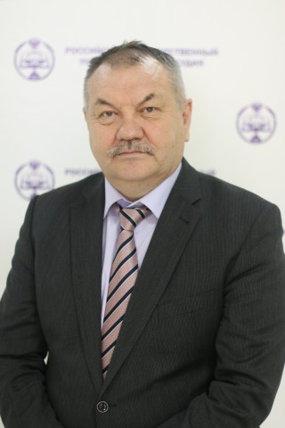
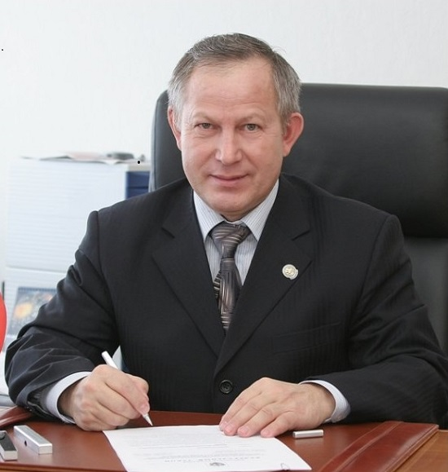
Шарифуллин Рамиль Анварович
Доцент кафедры государственно-правовых дисциплин, кандидат юридических наук,
Директор Казанского филиала Российского государственного университета правосудия,
2006 - 2016 г.г. – первый заместитель председателя Верховного суда Республики Татарстан
Курманов Мидхат Мазгутович
Профессор кафедры государственно-правовых дисциплин, доктор юридических наук, профессор,
2004-2013 г.г. – министр юстиции Республики Татарстан 2012-2017 г.г. - Член Центральной избирательной комиссии Республики Татарстан

Slide 11
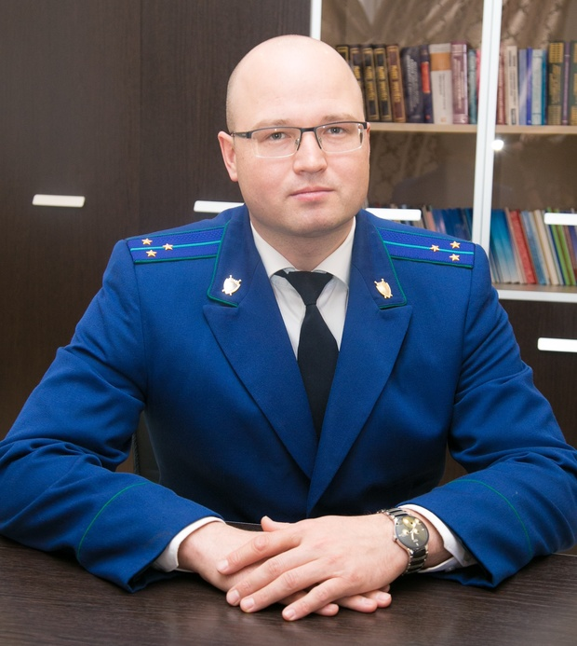
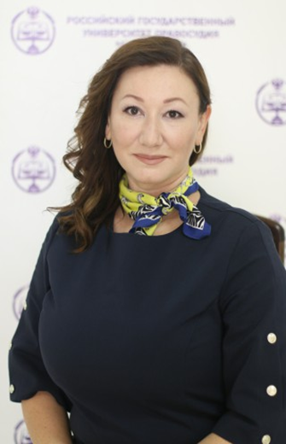
Шайдуллин Ратмир Фаритович
Доцент кафедры
государственно-правовых дисциплин,
кандидат юридических наук,
Начальник управления по надзору за соблюдением федерального законодательства Прокуратуры Республики Татарстан
Миннигулова Динара Борисовна
Профессор кафедры государственно-правовых дисциплин,
Доктор юридических наук, доцент

Slide 12
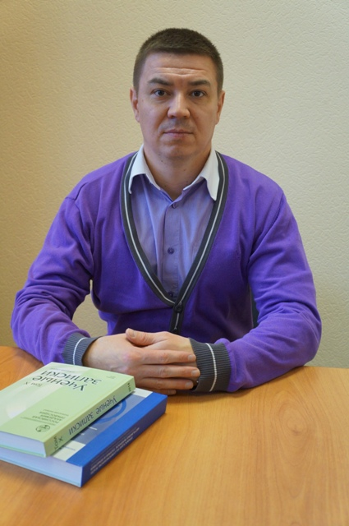
Гадельшина Лиана Ильгизовна
Доцент кафедры
государственно-правовых дисциплин,
Кандидат юридических наук
Фархутдинов Руслан Дамирович
Доцент кафедры
государственно-правовых дисциплин,
Кандидат юридических наук

Slide 13
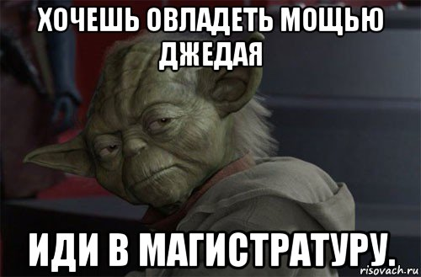
Юрист в сфере государственного управления©
Что тебя ждет
Интерактивные лекции – Интересуешься? Отлично!
Семинары в диалоговом режиме – Задай свой коварный вопрос!
Разбор конкретных ситуаций – Хочешь знать, почему это дело рассмотрели именно так?
Проведение групповых дискуссий и проектов – Аргументируй!
Проведение деловых игр, тренингов – Это весело!
Проведение видеоконференций, форумов – Надо обсудить эту тему с коллегами из Европы
Преподавание дисциплин в форме авторских курсов – Когда преподаватель не согласен с учебником))

Slide 14
Что ты узнаешь
Актуальные проблемы правового регулирования деятельности органов государственной власти в сфере государственного управления
Актуальные проблемы финансового права
Актуальные проблемы административно-процессуального права
Правовые вопросы национальной и международной безопасности
Международная защита прав человека
Международно-правовое регулирование свободы совести и вероисповедания
Разрешение споров в международном и европейском праве
Прецедентное право Европейского Суда по правам человека
Основные модули дисциплин
Правовые позиции Конституционного Суда Российской Федерации в сфере публичного права
Юридическая защита граждан и организаций в сфере административных и иных публичных правоотношений
Правовое регулирование инвестиций: международный и внутригосударственный аспект
Особенности налоговых режимов
Правовое регулирование государственного и муниципального контроля и надзора
Правовое регулирование несостоятельности (банкротства)
Финансовый мониторинг
Таможенное регулирование и таможенное дело

Slide 15
Как мы работаем
Индивидуальный подход к каждому обучающемуся
Самостоятельный выбор ряда дисциплин
Ориентация на практические аспекты деятельности юриста
Привлечение к учебному процессу ведущих специалистов-практиков
Совершенствование языковых компетенций и формирование умений и навыков, необходимых для профессиональной деятельности на иностранном языке
Новейшие учебные разработки и передовой опыт в области международных и государственно-управленческих отношений
Формирование практических навыков юриста-международника и специалиста в публичных отраслях национального права, специализирующегося на защите интересов физических и юридических лиц
Применение методики наставничества
Нацеленность на трудоустройство магистра

Slide 16
Обучение по магистерской программе
«Юрист в сфере государственного управления»-
Хороший старт в будущее!

Slide 17
СПАСИБО ЗА ВНИМАНИЕ!
Вопросы & Ответы
Кафедра государственно-правовых дисциплин
тел.: 8 (843) 202-26-47 e-mail: kafedra212@kfrgup.ru

